Slide 1
Luật chơi
Có 5 câu hỏi, mỗi câu trả lời đúng thì mưa sẽ đổ xuống và nước biển dâng lên, hoàn thành xong 5 câu sẽ cứu được cá voi.
Chú ý vì đây là trò chơi nhân văn nên nếu em không trả lời được thì hãy mời bạn của mình trợ giúp đến khi các em có đáp án đúng để cùng nhau giải cứu cá voi.

Slide 2









Những nhà nước cổ đại đầu tiên của Trung Quốc ra đời ở đâu?
Hạ lưu sông Hoàng Hà và sông Trường Giang.
CƠN MƯA SỐ 1 …

Slide 3
Trung Quốc được thống nhất dưới triều đại nào? Vào năm bao nhiêu?
Nhà Tần. Năm 221.TCN
CƠN MƯA SỐ 2 …

Slide 4
Tên nhà nước phong kiến đầu tiên của Trung Quốc
Nhà: Tần
CƠN MƯA SỐ 3 …

Slide 5

Quan hệ sản xuất chính được thiết lập dưới thời nhà Tần là
Quan hệ bóc lột của địa chủ với nông dân lĩnh canh.
CƠN MƯA SỐ 4 …

Slide 6

Giai cấp địa chủ gồm những ai?
Vua, quan lại, quý tộc, một bộ phận nông dân giàu có
CƠN MƯA CUỐI …

Slide 7
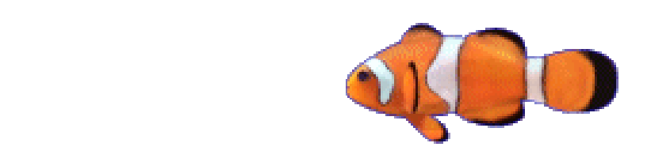

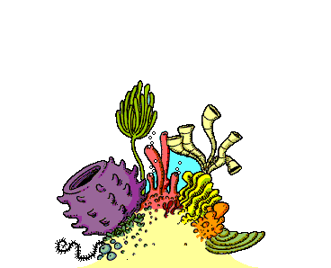



CẢM ƠN CÁC BẠN THẬT NHIỀU.
CÁC BẠN GIỎI QUÁ ĐI

